Slide 1
NICAR報告 ハンズオン編
日経BPメディア・事業システム開発ユニット
曽祢真衣

Slide 2
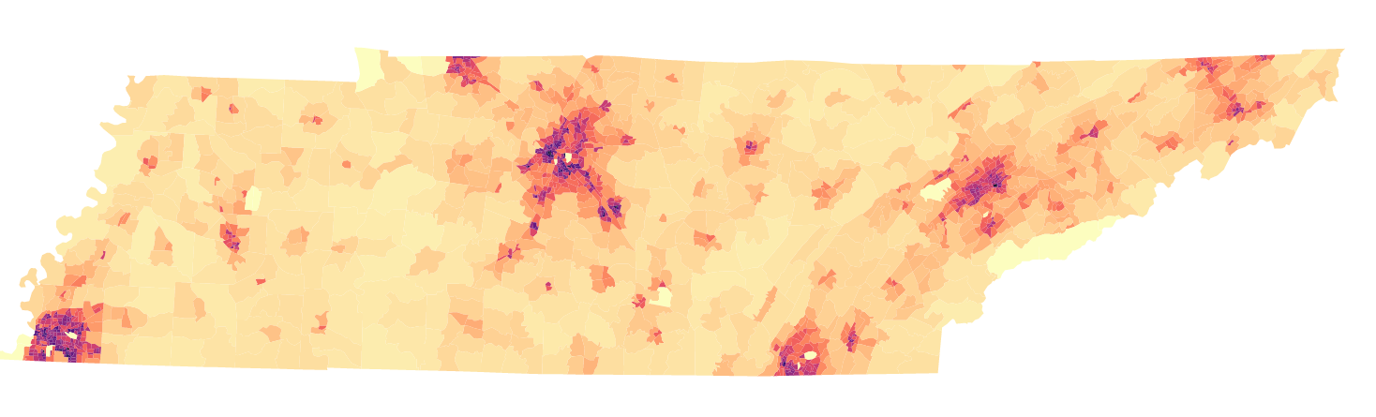
アジェンダ
NICARの講座について
NICARに開発者として参加して気になったこと
ハンズオン
コマンドラインで地図データと地点別データを組み合わせたSVGを書き出す方法（画像はNICARで作成したテネシー州の人口密度のSVG）

Slide 3
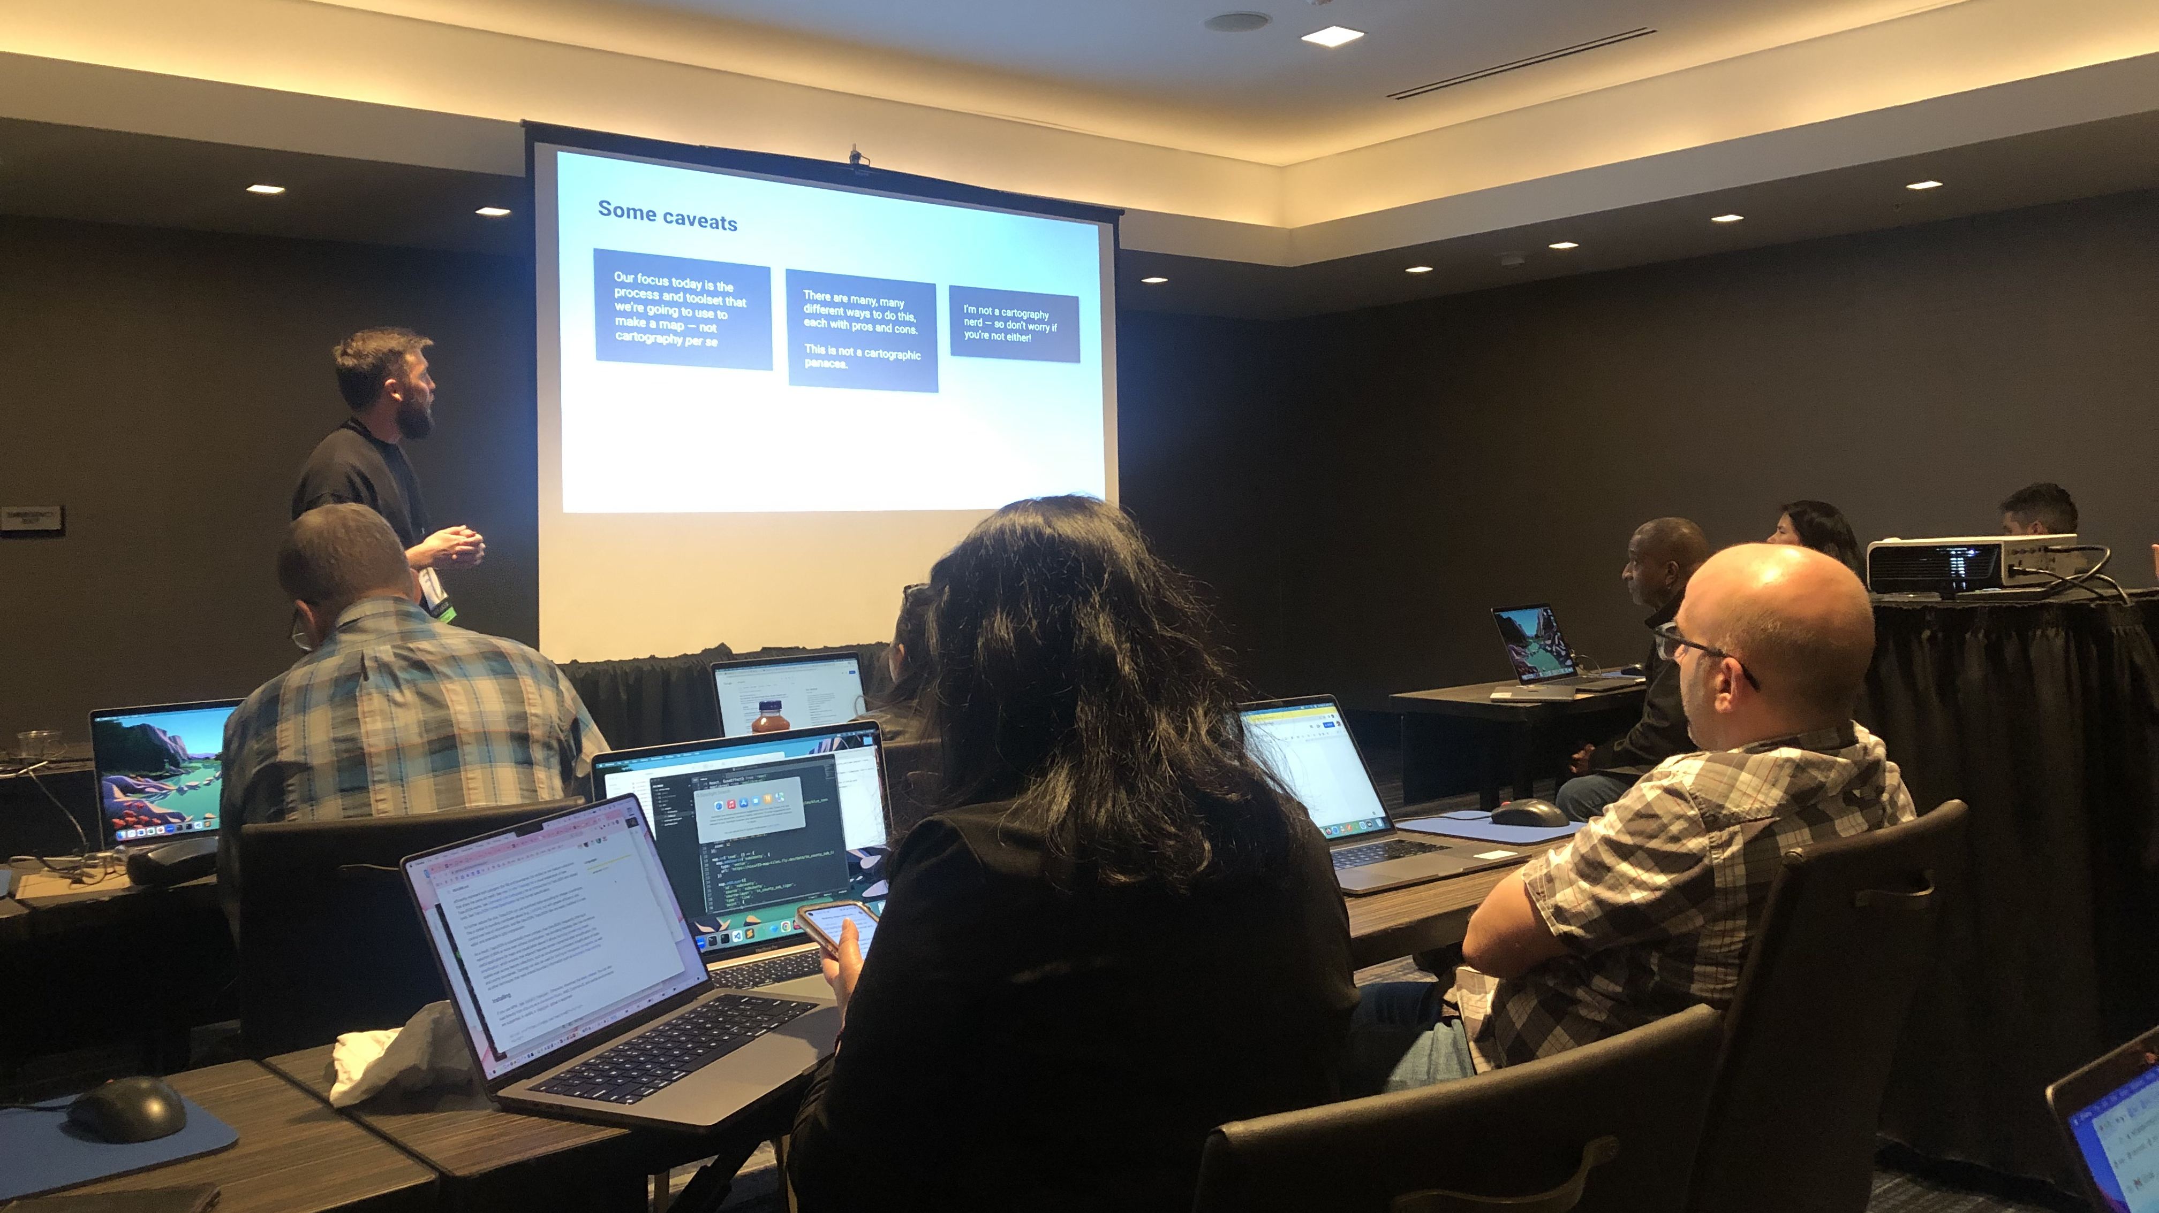
NICARの講座について
多くの講座のうち、私が参加した20弱の講座は3つに分けられる。
・データジャーナリストとして手を動かす人向け・便利なサービスを使いこなす人向け・データジャーナリズム/IT周辺トピック
Notes:
このうち、手を動かす人向けトピックと周辺トピックは開発ユニットのみなさんにも役に立つのでは？という情報がありましたので、ご紹介します

Slide 4
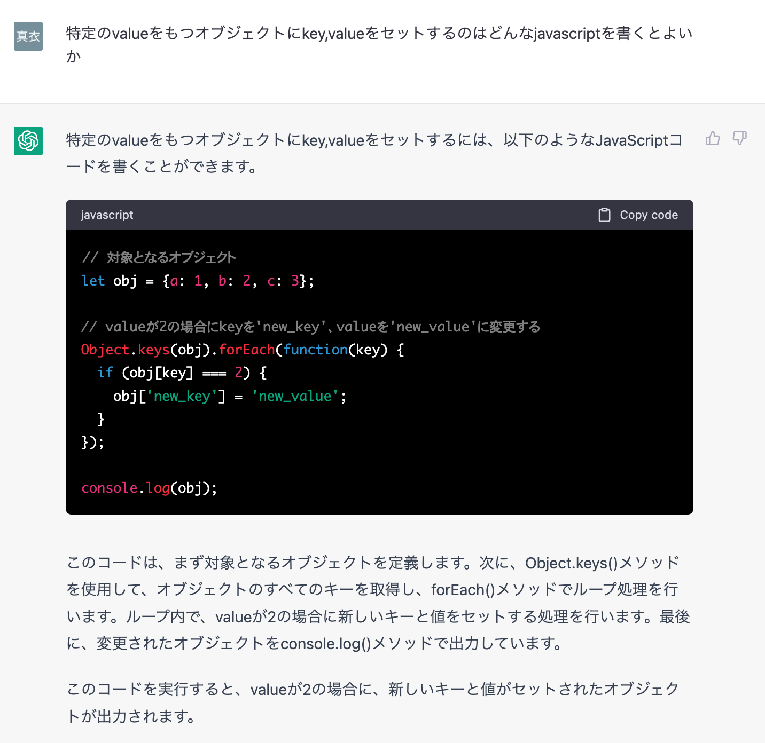
Chat GPT
・エンジニアの必須能力だった「ググり力」が
プロンプトエンジニアリングに置き換わる（すでに置き換えています）
・プロンプトエンジニアリングとはAIに正しく質問をすること
・何往復か会話することで欲しい情報に近づく
・モデルが作られた時の情報に依るため古い情報で回答されることもある
・結果ではなく過程を重視して使う
・インスピレーションの源として使う
Notes:
最近もちきり
ChatGPTの注意点
これは、ほとんどの類似したツールにも適用されます
- 知っていることが、しばしば古くなることがある
- 幻覚を見やすい：丁寧で専門的な言い方をすると
嘘のような本当の話
- クリエイティブライティングやコピーライティングでないアウトプットは、ほとんど
呆れるほどつまらない、リスクを取らない
これらのいくつかは、フォローアップの問い合わせによって横取りされたり、検出されたりすることがある
丁寧に作られたプロンプトを通して、でもやっぱり
AIツールに関する私の勝手な提案
怖がり方と使い方
避けるようにする
- 結果にこだわるのではなく、プロセスを評価する
- クラス内でのペン＆ペーパーによる編集・アイデア出し演習
- 課題の採点をめぐって生徒と話し合う
- 不審なコンテンツに対してAI検出ツールを実行する（ただし、検出器は不完全である）
相手を認める
- 期待される品質のベースラインを上げる
- インスピレーションの源、研究の源として許可する
それらを活用する
- 生徒に、インスピレーションやアウトラインを得るための（引用者注：）資料として使わせる
- ChatGPTは、最初のパスを受ける前に、一通りの編集案が出ます
- アイデアの創出と反復のために、ChatGPTを自分で使ってみる
- 生徒が編集、事実確認、批評するためのパーソナライズされたコンテンツを作成する（私のお気に入り！）。
www.DeepL.com/Translator（無料版）で翻訳しました。

Slide 5
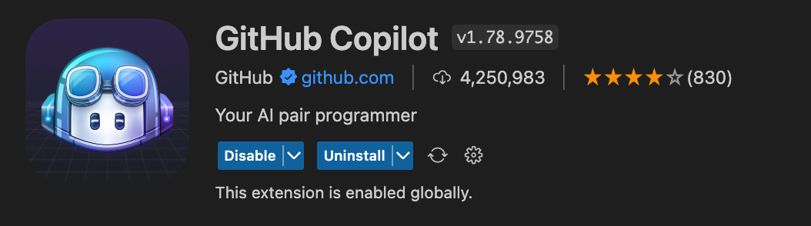
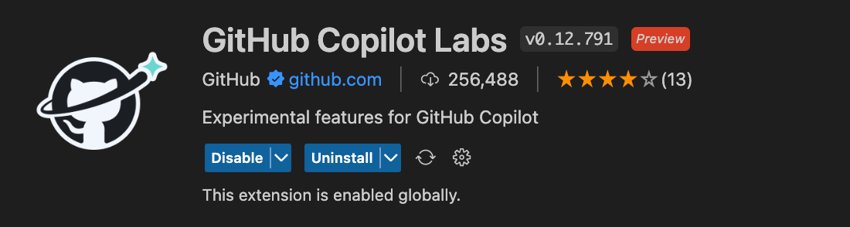
GitHub Copilot
・VS code等エディタで使えるgithub提供のAIペアプログラミングツール
・https://github.com/features/copilot/
・拡張機能に追加すると、コメントアウトで記述したプロンプトからコードを生成してくれる
・ホワイトリスト認定されれば業務利用可能？（有料）

Slide 6
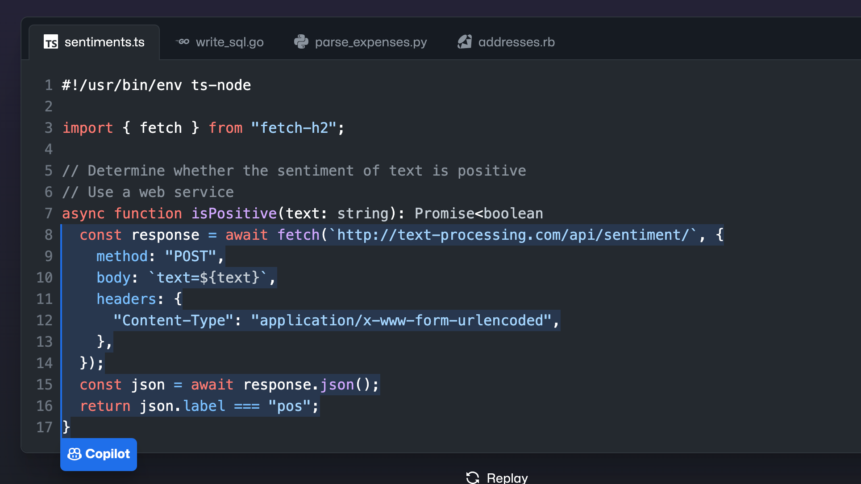

Slide 7

Hugging face
・機械学習を簡単に始められる学習済みライブラリがたくさんアップされている
https://huggingface.co/
・Jonathan Soma教授（コロンビア大）のハンズオン資料
https://github.com/jsoma/nicar23-huggingface
©︎ 2019 Nikkei Business Publications, Inc. All rights reserved.

Slide 8
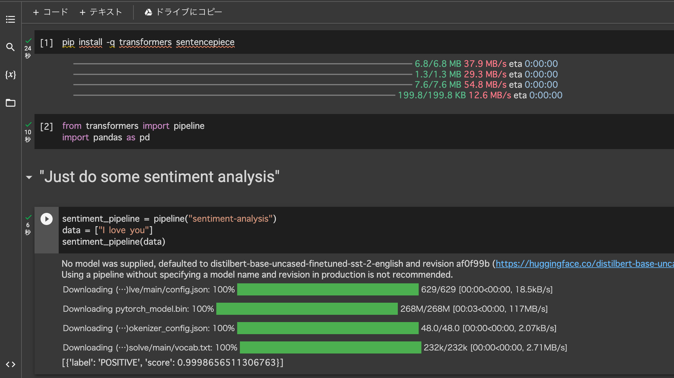
©︎ 2019 Nikkei Business Publications, Inc. All rights reserved.

Slide 9
ハンズオン
コマンドラインを使って地図と地点別データを組み合わせたSVGを作成する

Slide 10
セットアップ（Windows11）
Powershell
Ubuntu(WSL※Windows Subsystem for Linux)
Vscode

Slide 11
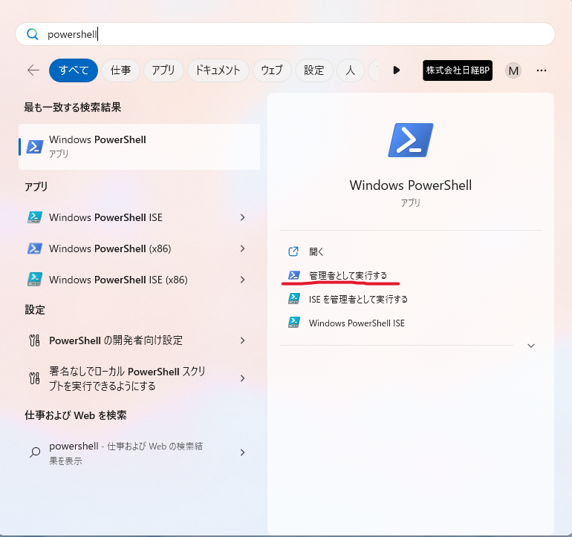
1. Powershellを管理者権限で開く

Slide 12
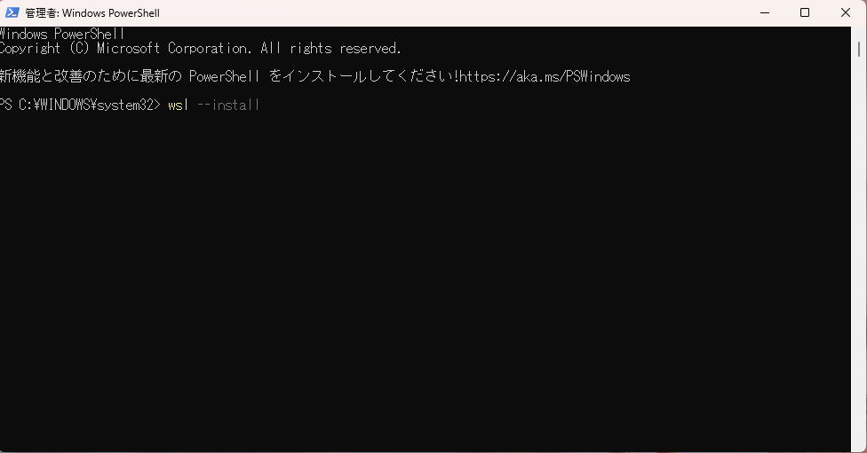
2. Ubuntu(wsl)をインストール。 wsl --install

Slide 13
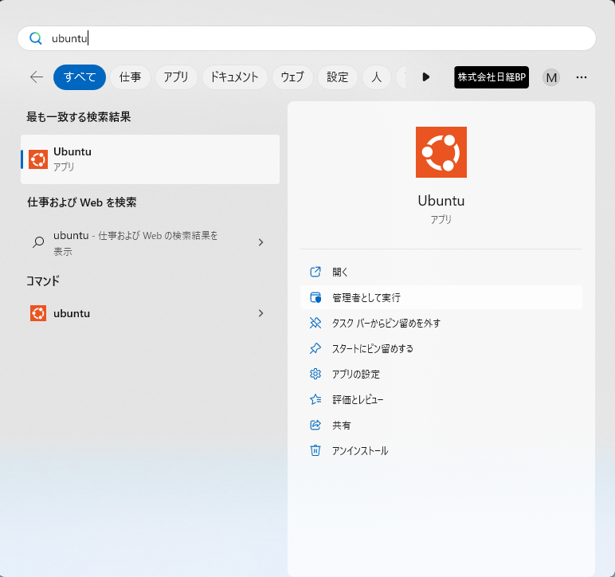
3. Ubuntuを開く

Slide 14
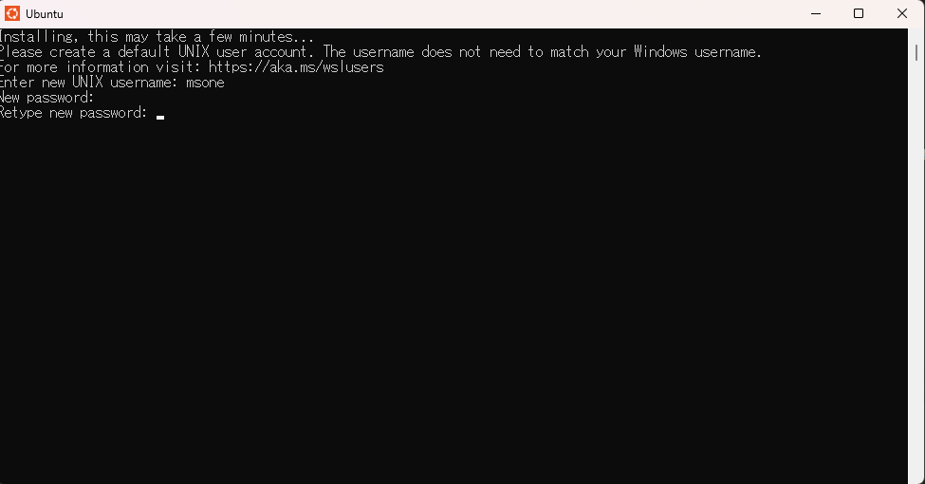
4. UbuntuにIDとPWを設定。PC再起動

Slide 15
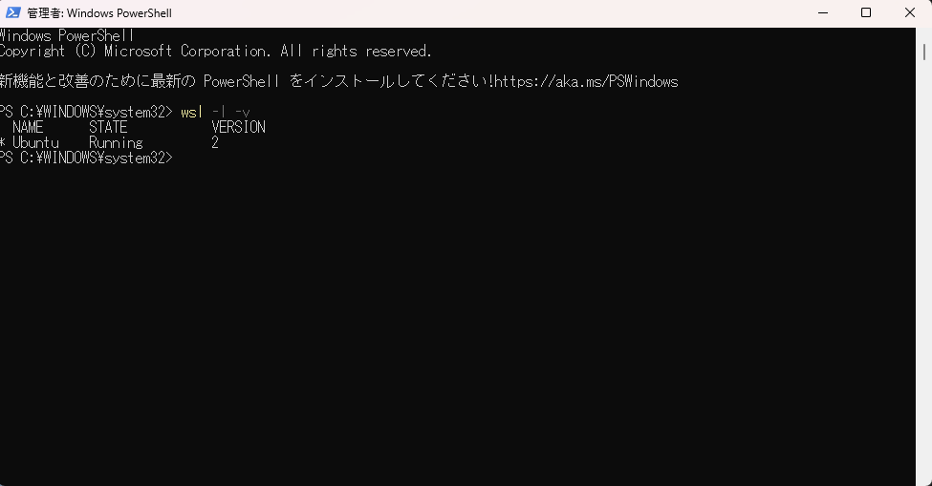
5. Powershellにてインストールできているか確認。wsl -l -v

Slide 16
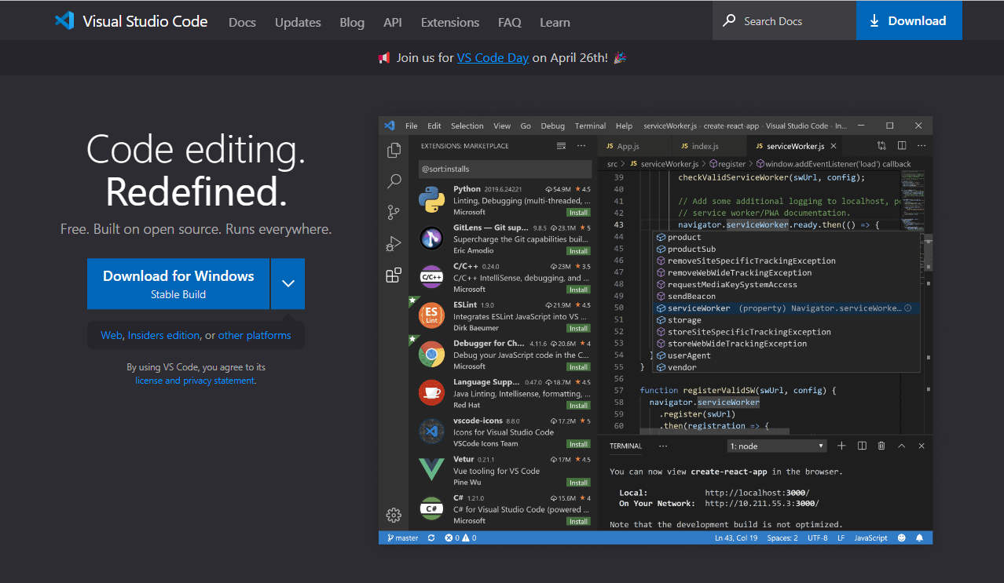
6. VScodeのインストールhttps://code.visualstudio.com/

Slide 17
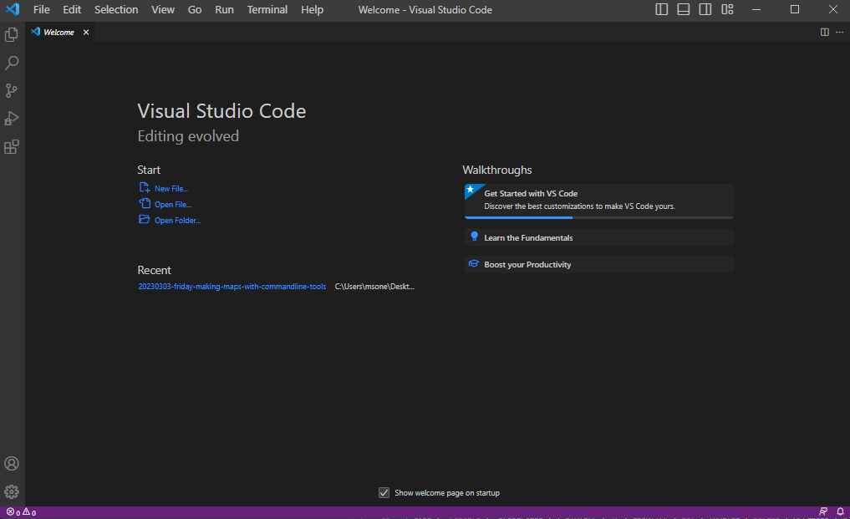
7. VScodeを起動

Slide 18
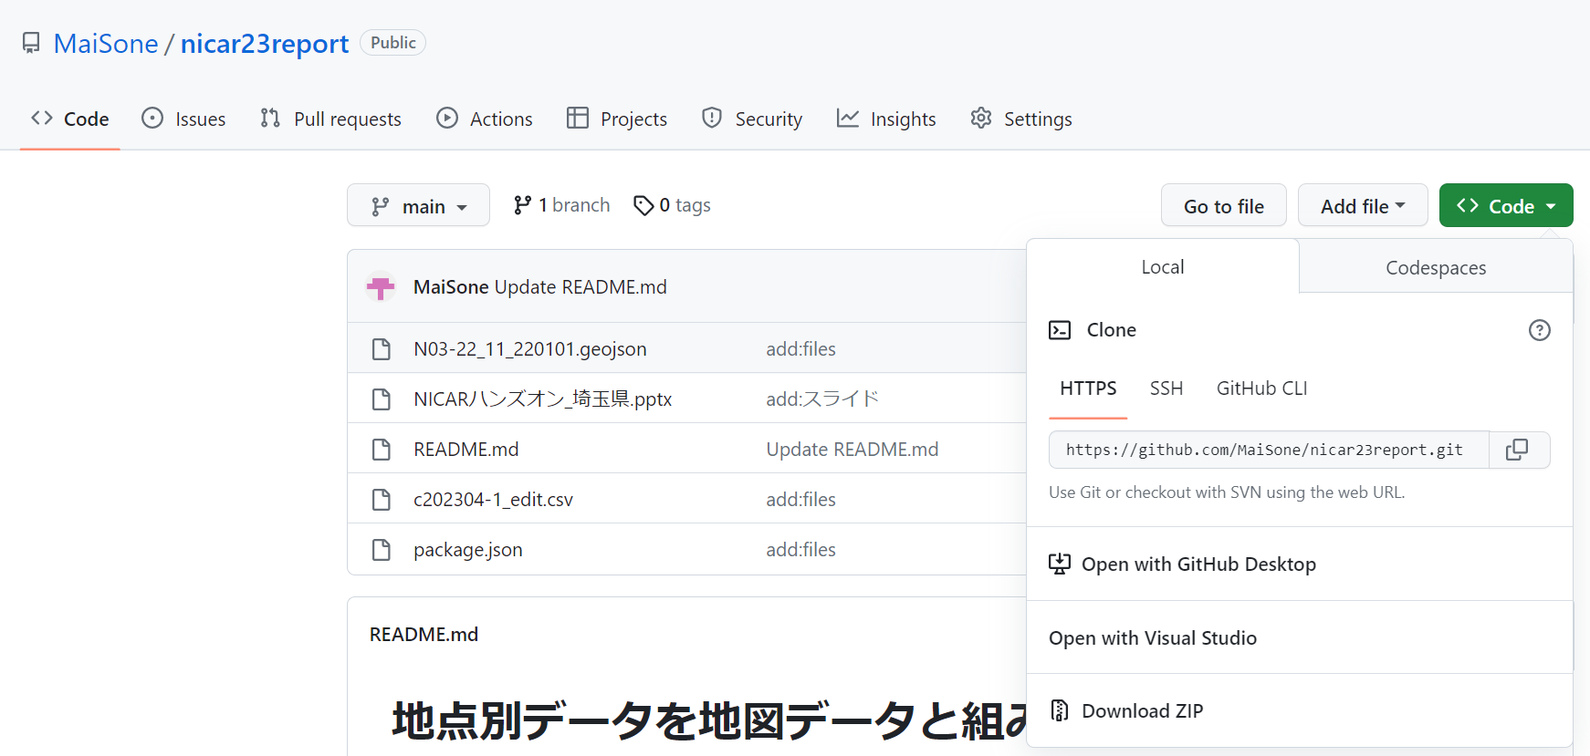
8. リポジトリをダウンロード（もしくはクローン）

Slide 19
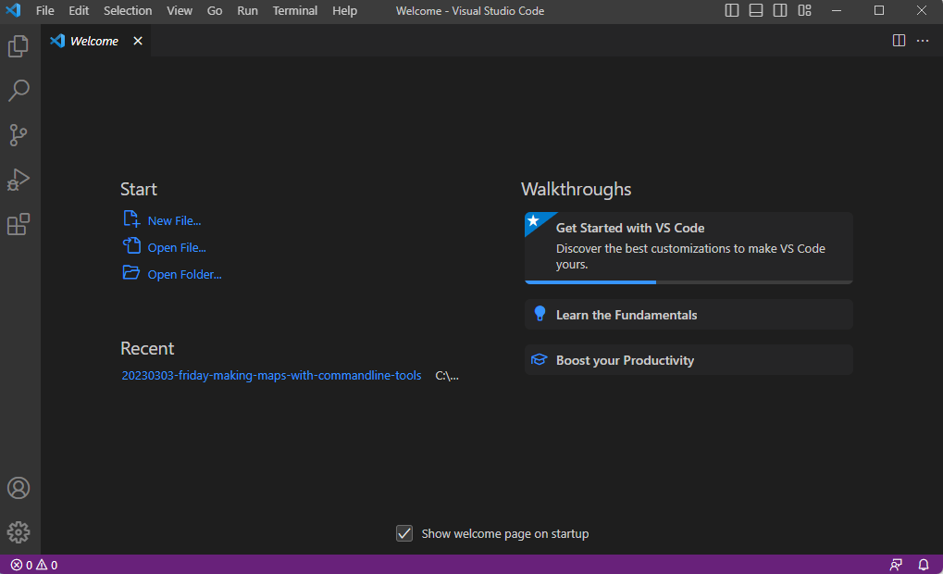
9. Open folderからダウンロード・解凍したリポジトリを開く

Slide 20
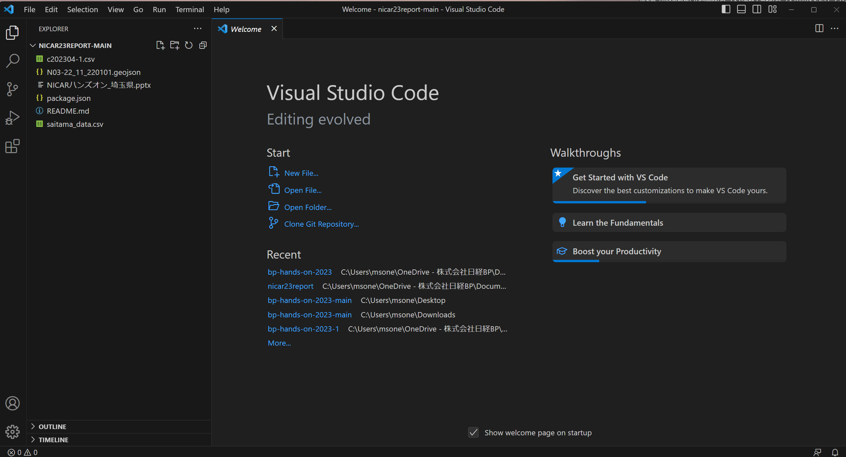
9. Open folderからダウンロード・解凍したリポジトリを開く

Slide 21
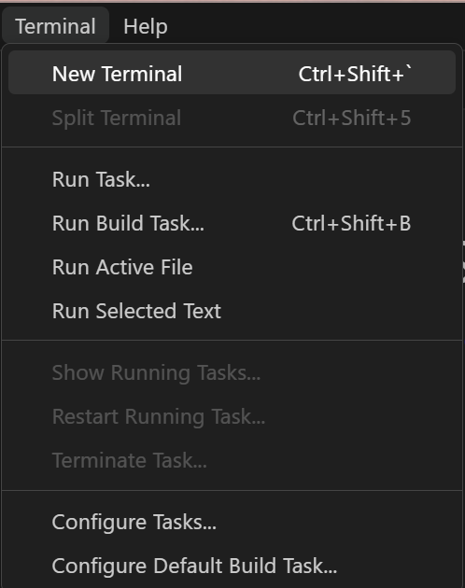
10. リポジトリを開いた状態。ターミナルを開く

Slide 22
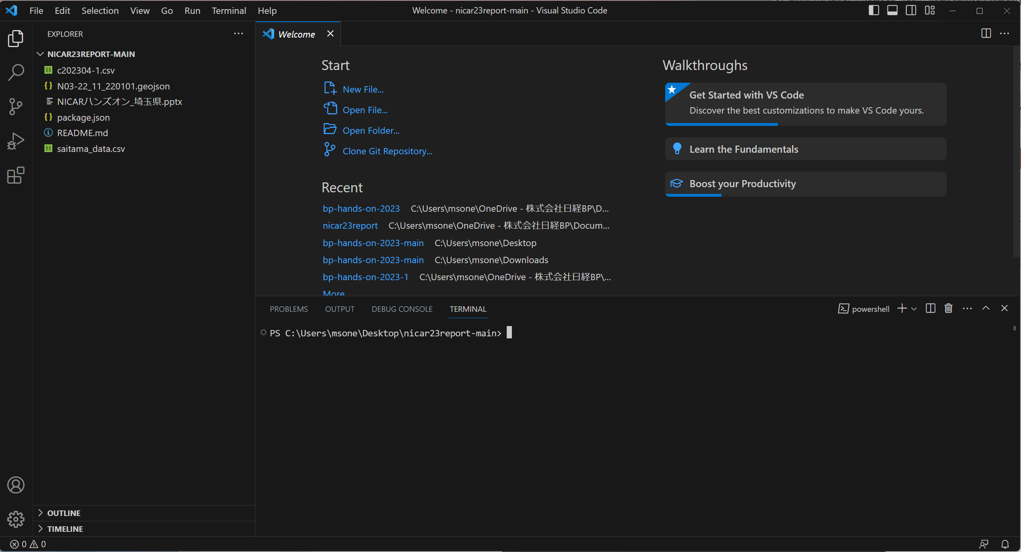
11. ターミナルを開いた状態

Slide 23
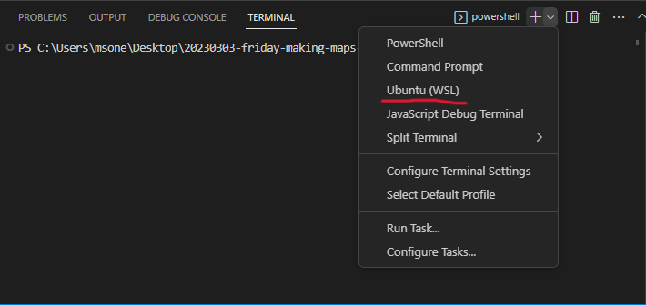
12. VScodeのTerminalをUbuntuに変更。 Linuxコマンドが使用可能になる

Slide 24
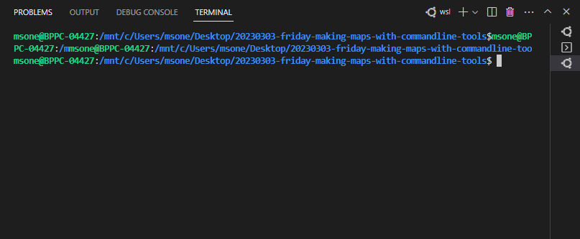
13. Ubuntuのターミナルを開く

Slide 25
リポジトリを使用して地図と地点別データを組み合わせたSVGを作成する
番号が書いていないスライドは作業する必要はありません

Slide 26
0. パッケージをインストール。パスを通す。testディレクトリを作成
npm install
export PATH=$PATH:./node_modules/.bin
mkdir test

Slide 27
地図データの準備

Slide 28
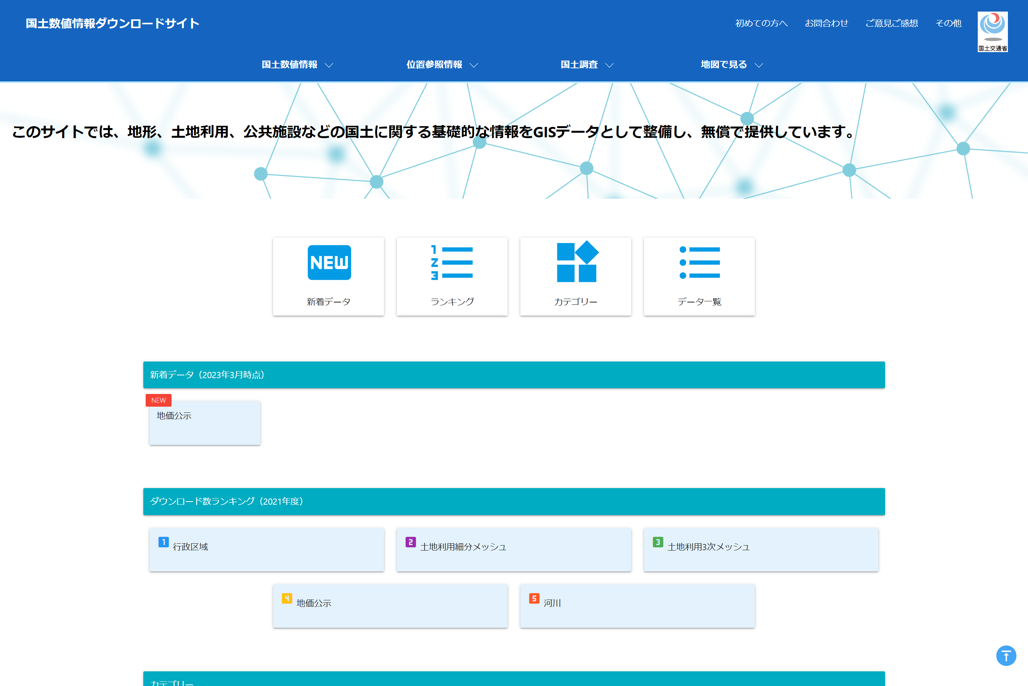
国土数値情報ダウンロードサイトから地図データを取得

Slide 29
行政区域から埼玉県を選択してzipを使用（リポジトリに必要なファイルのみ同梱しているので、今日はダウンロード不要）

Slide 30
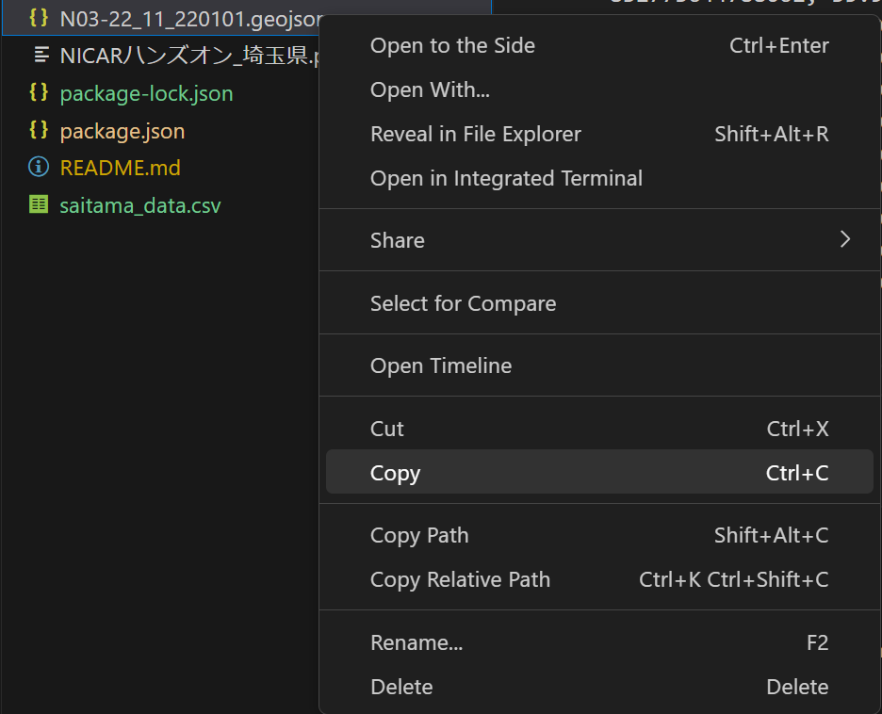
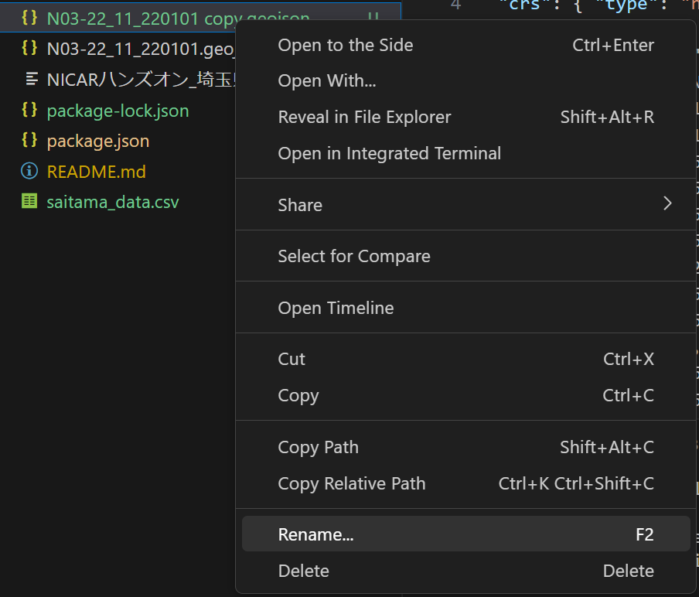
1.N03-22_11_220101.geojsonをコピー・ペーストで複製してsaitama.geo.jsonに名前を変更
コピー
名前の変更

Slide 31
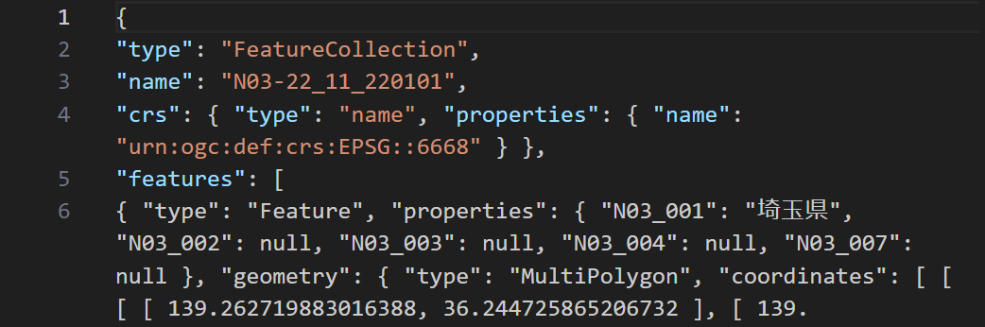
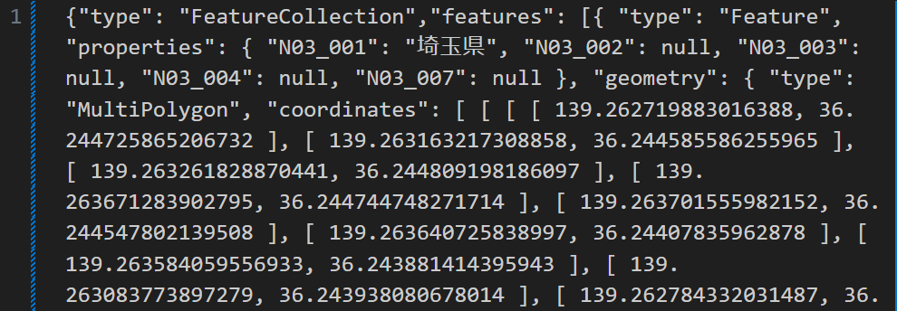
2. saitama.geo.jsonを編集して1行のデータにする（初めの部分）
before
after

Slide 32
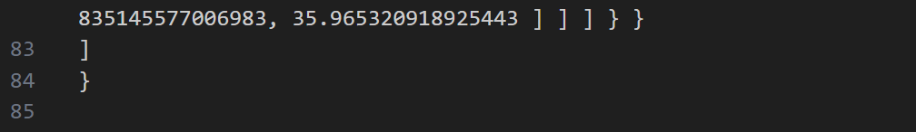
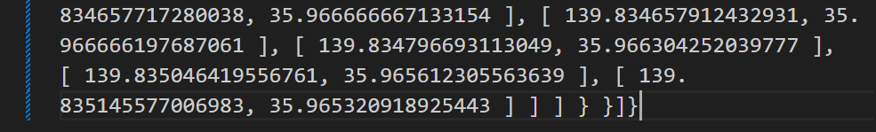
2. saitama.geo.jsonを編集して1行のデータにする（終わりの部分）
before
after

Slide 33
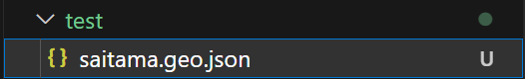
3. test/ディレクトリに移動させる

Slide 34
4. 平面の地図にする
cat test/saitama.geo.json \
| geoproject 'd3.geoConicEqualArea().parallels([35.4,36.3]).rotate([86, 0]).fitSize([960, 960], d)' \
> test/saitama_projected.geo.json

Slide 35
5. geojsonをndjson形式に分割
ndjson-cat test/saitama_projected.geo.json \
| ndjson-split 'd.features' \
> test/saitama_projected.ndjson

Slide 36
地点別データの準備

Slide 37
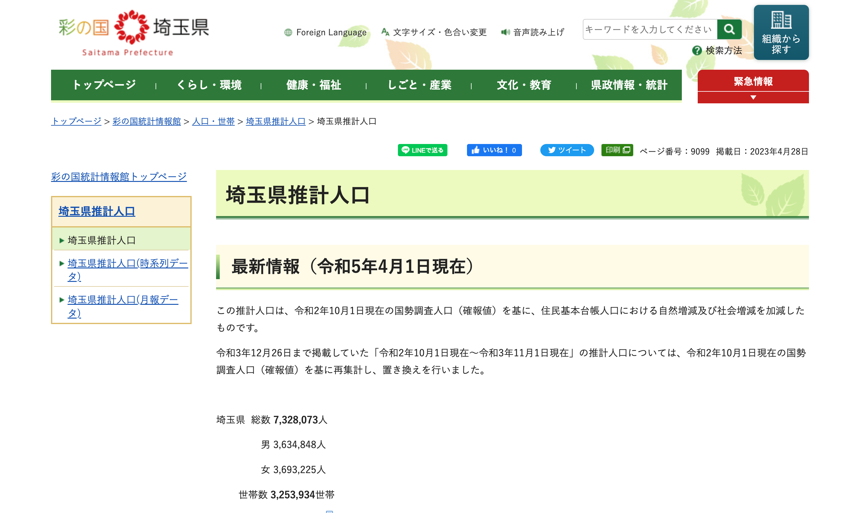
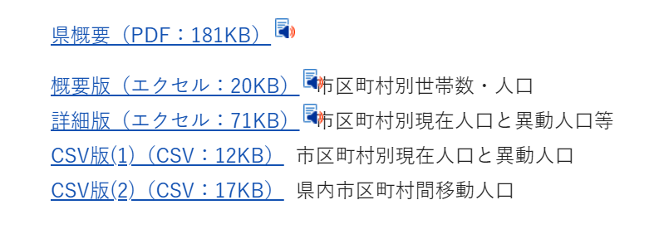
埼玉県の人口データをcsvでダウンロード ※リポジトリに同梱

Slide 38
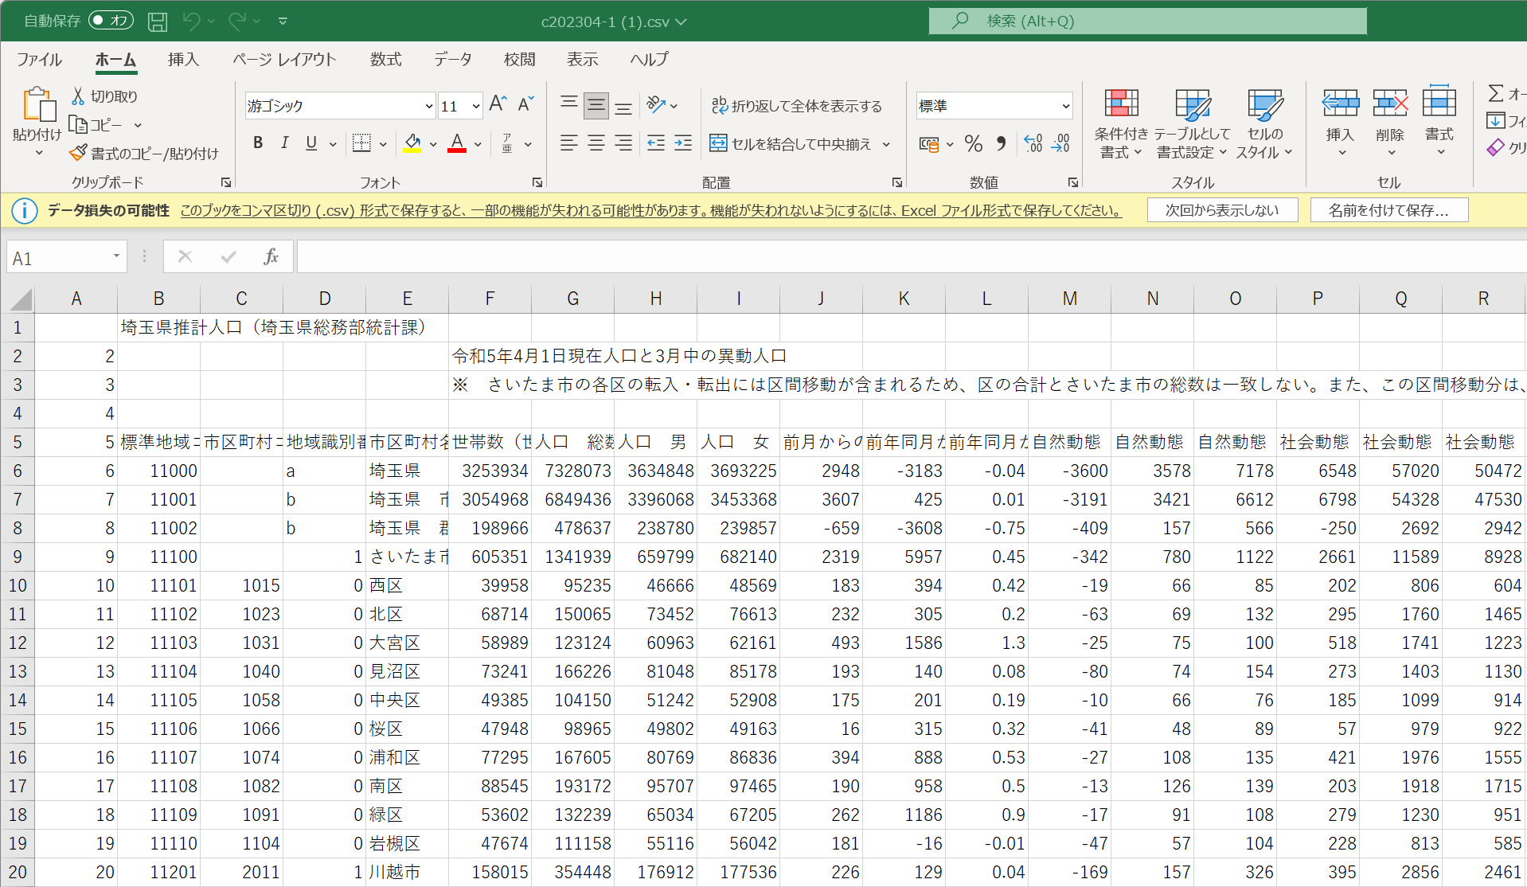
CsvをExcelで開く

Slide 39
不要な列、行を削除（コマンドで扱えるようにする）

Slide 40
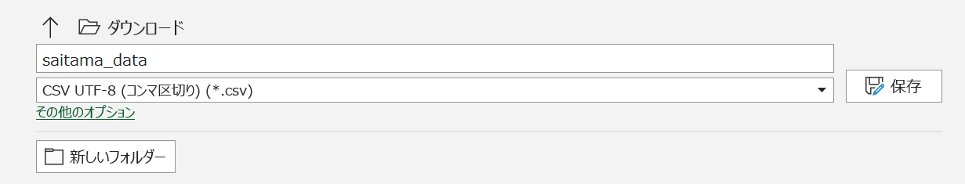
saitama_data.csvと名前を変更し、CSV UTF-8(コンマ区切り) として保存する ※リポジトリに同梱

Slide 41
6. saitama_data.csvの使用するカラムを英語に変更する
標準地域コード：code
前年同月からの増減率（％）：rate
人口密度（人／km2）：density
標準地域コード,市区町村コード,地域識別番号,市区町村名,世帯数（世帯）,人口 総数（人）,人口 男（人）,人口 女（人）,前月からの増減数（人）,前年同月からの増減数（人）,前年同月からの増減率（％）,自然動態 自然増減数（人）,自然動態 出生（人）,自然動態 死亡（人）,社会動態 社会増減数（人）,社会動態 転入（人）,社会動態 転出（人）,社会動態のうち県外移動・職権記載・職権消除 増減数（人）,社会動態のうち県外転入・職権記載 総数（人）,社会動態のうち県外転入・職権記載 男（人）,社会動態のうち県外転入・職権記載 女（人）,社会動態のうち県外転出・職権消除 総数（人）,社会動態のうち県外転出・職権消除 男（人）,社会動態のうち県外転出・職権消除 女（人）,人口構成比（％）,人口密度（人／km2）

Slide 42
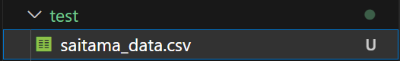
7. test/ディレクトリに移動させる

Slide 43
8. csvデータをndjsonに変換する
csv2json -n test/saitama_data.csv \
| ndjson-map '{ id: d.code, rate: +d.rate, density: +d.density }' \
> test/saitama_data.ndjson

Slide 44
地図データと地点別データを組み合わせる

Slide 45
9. 地図とcsvデータを結合する
ndjson-join 'd.id' 'd.properties.N03_007' \
test/saitama_data.ndjson \
test/saitama_projected.ndjson \
> test/saitama_projected_marged.ndjson

Slide 46
10.結合したndjsonに人口密度と人口の前年同月増減率を追加する
cat test/saitama_projected_marged.ndjson \
| ndjson-map '
d[1].properties.density = d[0].density,
d[1].properties.rate = d[0].rate,
d[1]
' \
> test/saitama_projected_marged_2.ndjson

Slide 47
11. ndjsonからgeojsonを作成
cat test/saitama_projected_marged_2.ndjson \
| ndjson-reduce \
| ndjson-map '{ type: "FeatureCollection", features: d }' \
> test/saitama_projected_marged_2.geo.json

Slide 48
12. geojson形式からtopojson形式に変換
cat test/saitama_projected_marged_2.geo.json \
| geo2topo tracts=- \
> test/saitama_projected_marged_2.topo.json

Slide 49
13. topojsonをきれいに整形する
cat test/saitama_projected_marged_2.topo.json \
| toposimplify -p 1 -f \
> test/saitama_projected_marged_2_simplified.topo.json

Slide 50
14. さらに整形。ファイルサイズを小さくする
cat test/saitama_projected_marged_2_simplified.topo.json \
| topoquantize 1e5 \
> test/saitama_projected_marged_2_simplified_quantized.topo.json

Slide 51
15. 色を追加する
cat test/saitama_projected_marged_2_simplified_quantized.topo.json \
| topo2geo tracts=- \
| ndjson-map \
-r d3array=d3-array \
-r d3scale=d3-scale \
-r d3chroma=d3-scale-chromatic \
'
z = d3scale.scaleSequential(d3chroma.interpolateMagma).domain([100, 0]),
d.features.forEach((f) => {
f.properties.fill = z(Math.sqrt(f.properties.density));
}),
d
' \
| ndjson-split 'd.features' \
> test/saitama_projected_marged_2_simplified_quantized_colors.ndjson

Slide 52
16. 色をSVGに追加する
cat test/saitama_projected_marged_2_simplified_quantized_colors.ndjson \
| geo2svg -n --stroke none -p 1 -w 960 -h 960 \
> test/saitama.svg

Slide 53
17. 市区町村の境界を追加する
cat test/saitama_projected_marged_2_simplified_quantized.topo.json \
| topomerge -k 'd.properties.N03_007.slice(0, 5)' counties=tracts \
| topomerge --mesh -f 'a !== b' counties=counties \
| topo2geo -n counties=- \
| ndjson-map '
d.properties = {"stroke": "#000", "stroke-opacity": 0.3},
d
' \
> test/saitama_border.ndjson

Slide 54
18. 境界をSVGに追加する
(
cat test/saitama_projected_marged_2_simplified_quantized_colors.ndjson;
cat test/saitama_border.ndjson;
) \
| geo2svg -n --stroke none -p 1 -w 960 -h 960 \
> test/saitama_border.svg

Slide 55
19. svgの向きを変える
before
after

Slide 56
20. ブラウザでsvgを表示する
地点別データが反映されたSVGが表示される

Slide 57
番外編

Slide 58
色分けに使用するデータを変更
人口密度から前年同月からの人口増減率（％）に色付けに使用するデータを変更する
平方根を返すMath.sqrt()をトル
Math.sqrt() https://developer.mozilla.org/ja/docs/Web/JavaScript/Reference/Global_Objects/Math/sqrt
domain()の値を調整。今回は試しに[100,0]から[4,-4]に変更

Slide 59
15. 色を追加する
cat test/saitama_projected_marged_2_simplified_quantized.topo.json \
| topo2geo tracts=- \
| ndjson-map \
-r d3array=d3-array \
-r d3scale=d3-scale \
-r d3chroma=d3-scale-chromatic \
'
z = d3scale.scaleSequential(d3chroma.interpolateMagma).domain([4, -4]),
d.features.forEach((f) => {
f.properties.fill = z(f.properties.rate);
}),
d
' \
| ndjson-split 'd.features' \
> test/saitama_projected_marged_2_simplified_quantized_colors.ndjson

